Slide 1

ATELIER THEMATIQUE
LES METIERS DU PARAMEDICAL

Slide 2
La filière ASSISTANCE TECHNIQUE MEDICALE
Ambulancier/ère
Manipulateur/trice en électroradiologie
médicale
Préparateur/trice en pharmacie
Technicien/ne en analyses
Biomédicales
La filière SOIN
Aide-soignant/e
Auxiliaire de puériculture
Infirmier/ière
Pédicure-podologue
LE PARAMEDICAL
La filière ADMINISTRATION, SERVICE
Secrétaire médical/e
Visiteur/euse médical/e
Assistant dentaire
La filière REEDUCATION
Ergothérapeute
Psychomotricien/ne
Masseur – Kinésithérapeute
Ostéopathe
Chiropracteur
Orthophoniste
Orthoptiste
Diététicien/ne
La filière APPAREILLAGE
Audioprothésiste
Opticien/ne-lunetier/ière
Orthoprothésiste/ Podo-orthésiste
Prothésiste dentaire

Slide 3
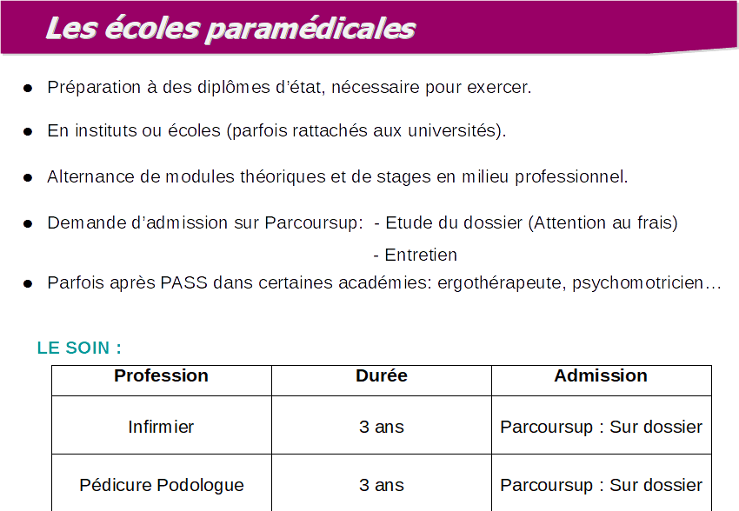

Slide 4
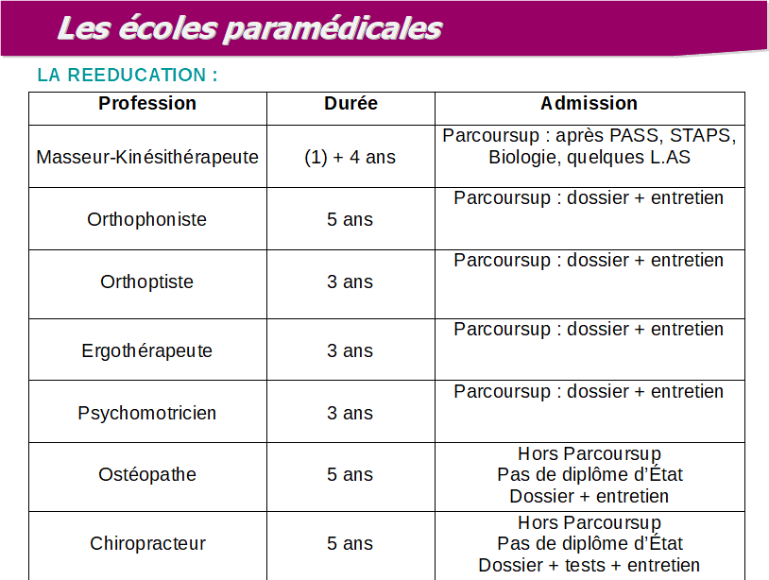

Slide 5
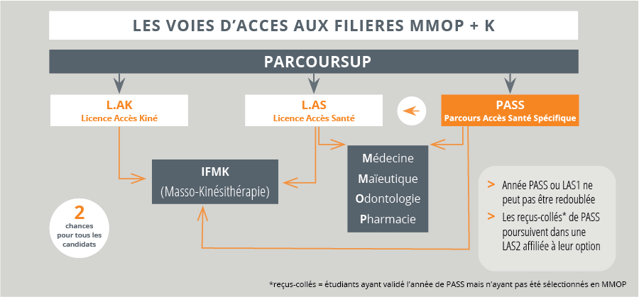
Focus sur les voies d’accès aux écoles de Masseur-Kinésithérapeute

Slide 6


Slide 7
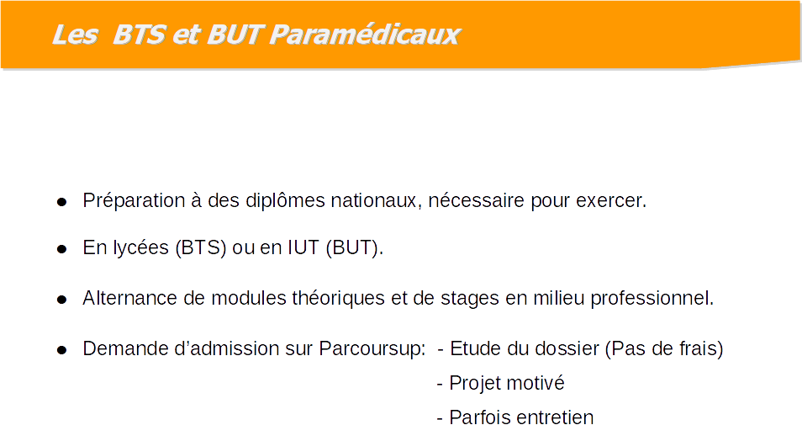

Slide 8
